Slide 1
MĀCĪSIMIES KOPĀ
BURTS «V»

Slide 2
Burti un skaņas

Slide 3
ACU VINGROŠANA

Slide 4
Z
Ē
VĒZIS
S
I
V

Slide 5
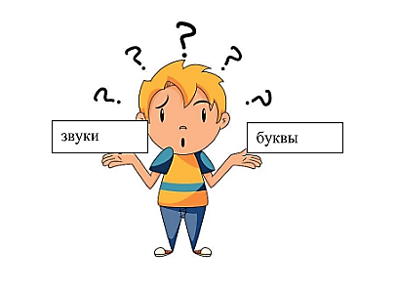
ATCERIES!
BURTS
SKAŅA
Ar ko atšķiras burts NO skaņaS?

Slide 6
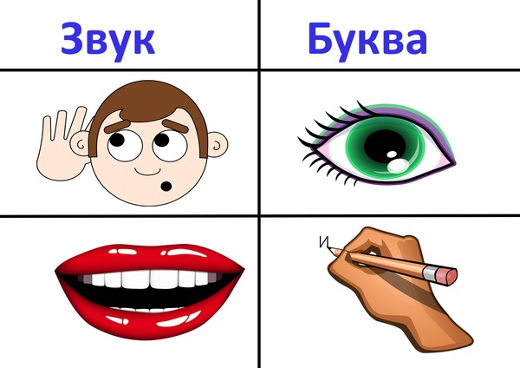
ATKĀRTOSIM!
SKAŅA
BURTS
V
Mēs dzirdam, izrunāJAm ↑
↑ Mēs redzam, lasām, rakstām

Slide 7
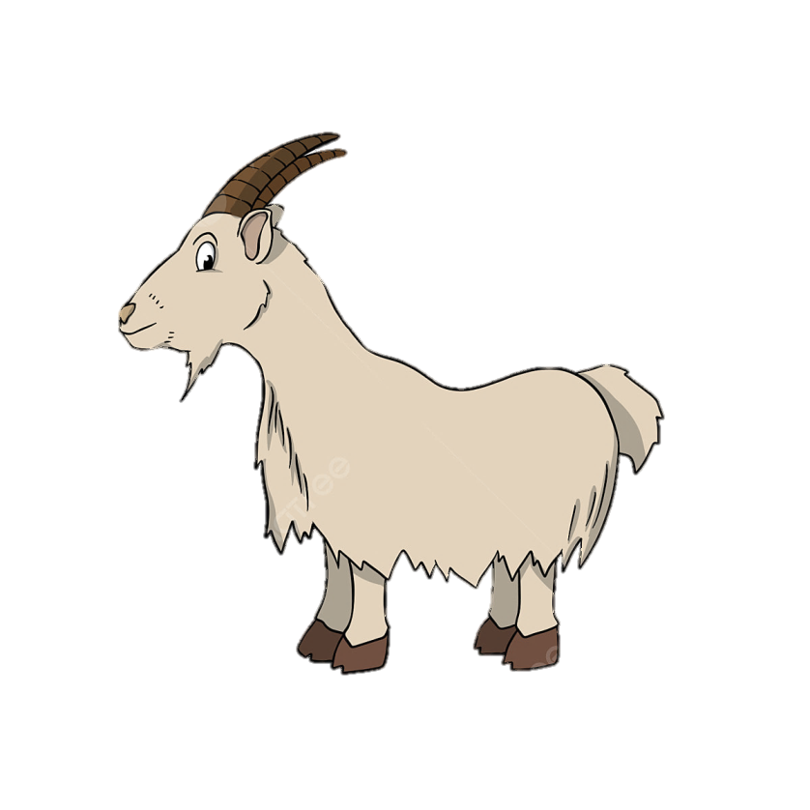
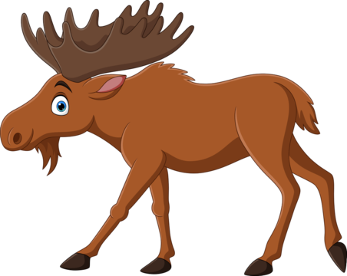
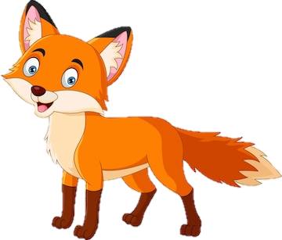
ALNIS
ĀZIS
LAPSA
Suns
А
Ā
L
S

Slide 8
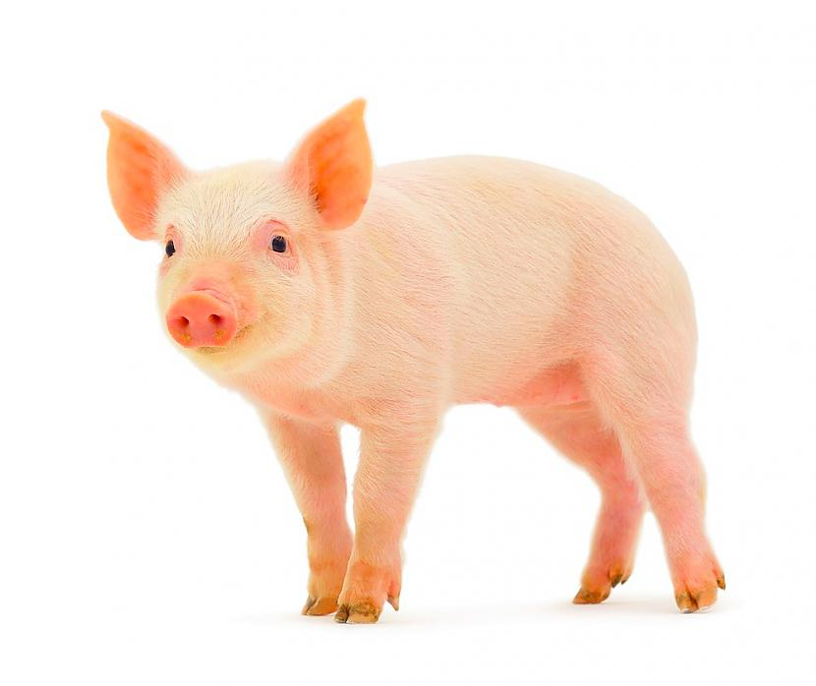
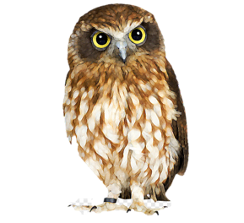
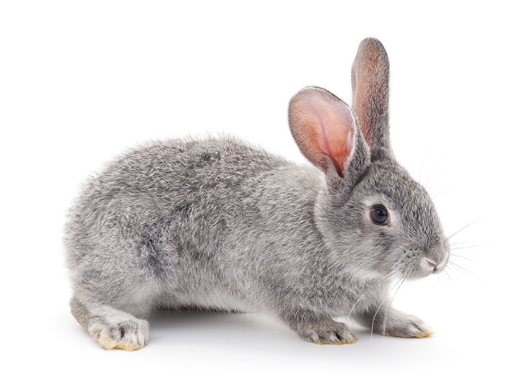
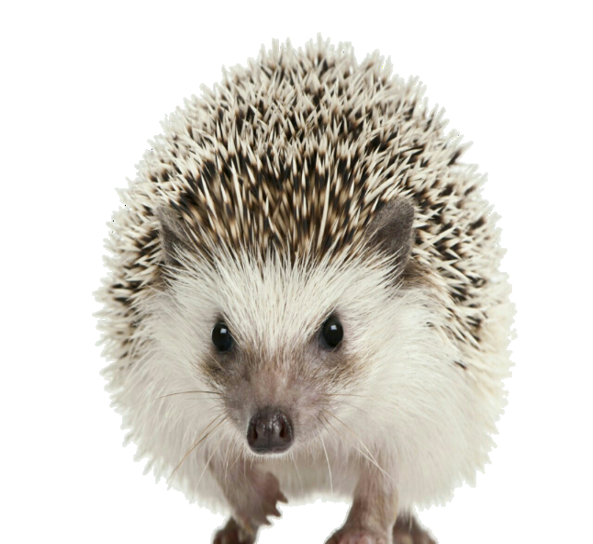
ŪPIS
Trusis
EZIS
RUKSIS
Ū
T
E
R

Slide 9
KLAUSIES UZMANĪGI!
LAPSA SKRIEN.
VĒZIS TURAS ASTĒ.
VĒZIS: - ES SEN TEVI GAIDU!
KUR TU BIJI?

Slide 10
VĒZIS
V

Slide 11
Vv

Slide 12
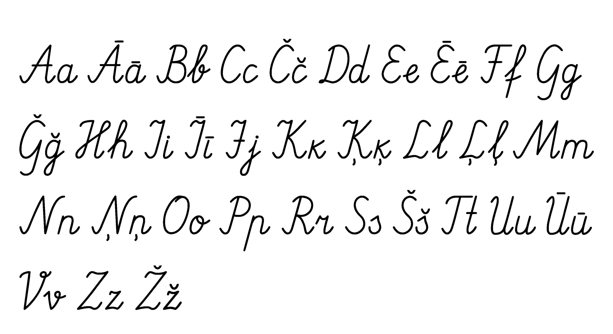
Atrodi un APVELC burtu Vv

Slide 13
kur burts «v» atrodas alfabētā:
sākumā, vidū vai beigās?

Slide 14
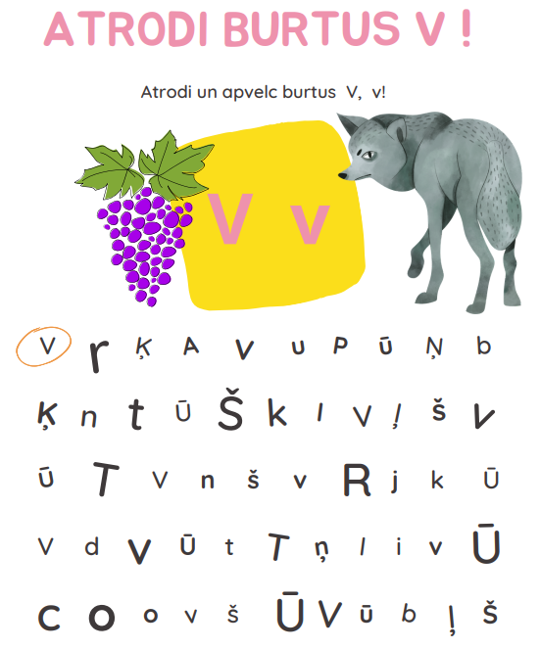
Vv

Slide 15
NOĶER SKAŅU!
V
IEKLAUSIES UN NOĶER SKAŅU (SASIT PLAUKSTAS)

Slide 17
Klausies, kur skan skaņa «V» :
Vārda sākumā, vidū vai beigās?

Slide 18
V
VĒZIS

Slide 19
V
AVENE

Slide 20
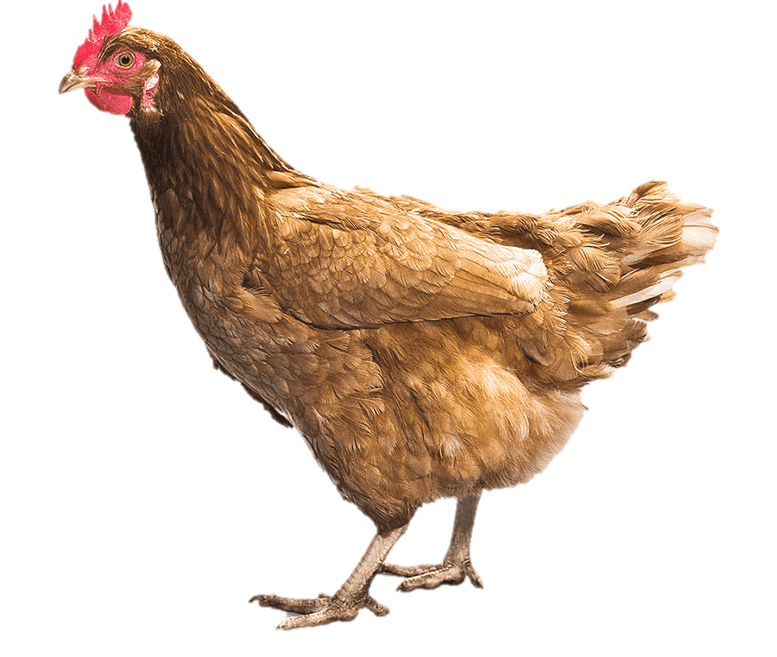
V
VISTA

Slide 21
V
DEVIŅI

Slide 22
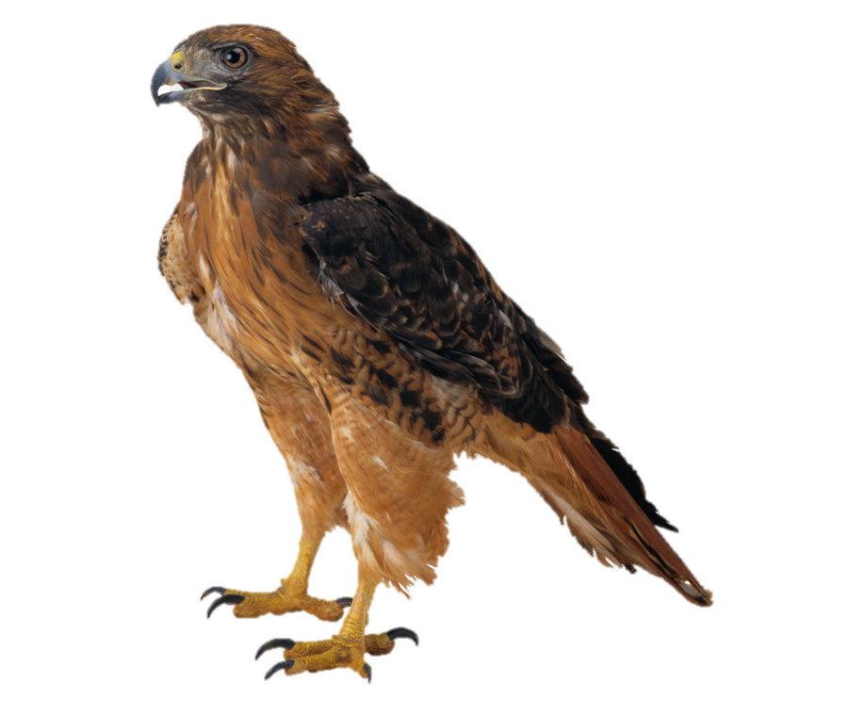
V
VANAGS

Slide 23
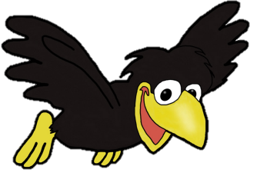
vabole
varavīksne
vāvere
vārna
vitols
vilks
valis

Slide 24
IZLASI ZILBES!

Slide 25
V
A

Slide 26
V
Ā

Slide 27
V
E

Slide 28
V
Ē

Slide 29
A
V

Slide 30
E
V

Slide 31
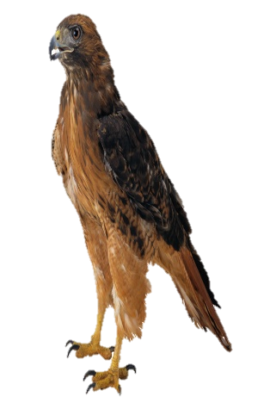
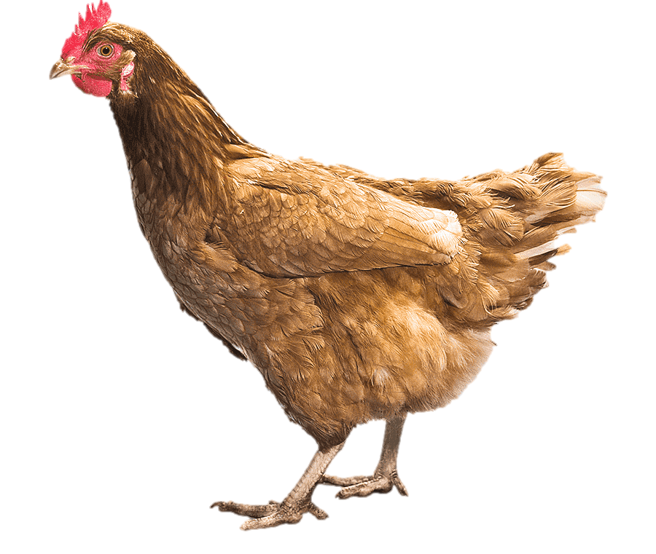
SASkaiTI zilbes!
1
2
3

Slide 32
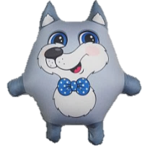
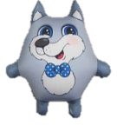
IZLASI PASAKU!
klausīties
Vilcēns un lietussargs
REIZ Dzīvoja . Viņam bija skaists .
Tas sargāja no .
Vilcēns uz lietussarga kā uz .
uz lietussarga kā uz .
uz priekšu

Slide 33
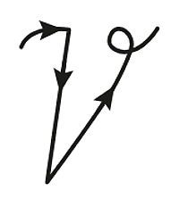
Mēs jau zinām, ka katrai skaņai,
tāpat kā tev un man,
ir sava seja – burts.
Vv

Slide 34
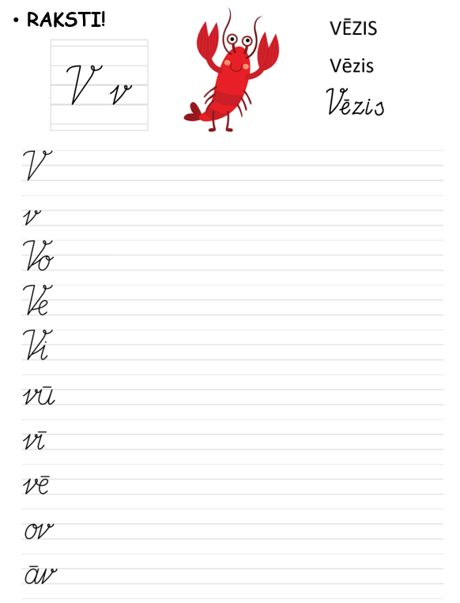
Raksti:

Slide 35
Kā man izdevās?
Izvēlies!
V
V
V
V
ES LEPOJOS UN
JŪTOS LIELISKI,
VISU PAVEICU PATS
MAN IZDEVĀS UN
VARU PALĪDZĒT CITIEM
MAN BIJA GRŪTI,
BET AR PALĪDZĪBU
ES TO PAVEICU
ES ĻOTI CENTOS,
BET VĒL IR JĀPABEIDZ

